Slide 1
算法分析与设计 第三章

Slide 2
Soj 1140 国王的遗产
题意：
有一个国王拥有一个n个金块组成的树，在他死后由他的k个儿子轮流分金块。
每个人可以选择一条边将它断开，然后选择金块数量少的那一块，如果金块数量相同，则选择剩余编号小的金块所在的那一块。
约束：n<=3*10^4,k<=10^2

Slide 3
Soj 1140 国王的遗产
题目已经说了每个王子的选择都是贪心的，那么我们只需要模拟这个过程就可以了。
如右图所示，现在可以断开1和2
之间的边，然后取得1，3，6三个金块
1
2
3
4
5
6

Slide 4
Soj 1140 国王的遗产
另sum[u]，表示以当前最小标号的金块作为根时，以u为根的子树的大小
那么考虑割掉一条边（u，v），那么会分为sum[v]，与n-sum[v]两部分（n为剩下的总金块数）。
显然此时会取得min（sum[v]，n-sum[v]）金块
所有我们只需要枚举断掉一条边的情况。
然后选择其中能够获得最多金块的割法就ok
1
2
3
4
5
6

Slide 5
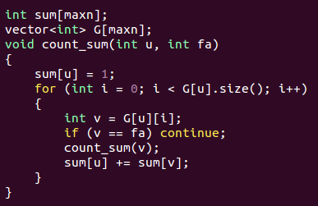
Soj 1140 国王的遗产
剩下一个问题就是计算sum[u]，这个只需要在树上做统计就可以了
1
2
3
4
5
6

Slide 6
Soj 1140 国王的遗产
这道题其实是树的分治的一个基础（树的边分治）
1
2
3
4
5
6

Slide 7
Soj1034 Forest
题意：
给一个n个点，m条有向边的图
问这个图是不是森林，如果是输出这个森林的最大深度和最大宽度
森林的定义为：一个有向图，没有指向同一个节点的边也没有重边
对于入度为0的点，被称为为根，它们处于第0层
对于一条有向边，u->v，如果u处于第k层，那么v处于第k+1层
最大深度指的是存在点最深一层
最大宽度是指处于同一层的最多点数
限制：1<=n<=100, 0<=m<=100,m<=n*n

Slide 8
Soj1034 Forest
同样是在树上做统计，这次我们需要计算每个节点的深度depth
我们可以使用一个深搜（dfs）来完成这项工作

Slide 9
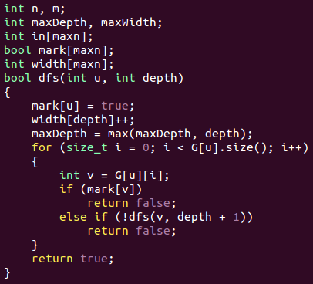
Soj1034 Forest
不是森林的有两种情况：
第一种可以在深搜的时候得到
这一种是在深搜时，多次访问同一节点
这个是指向同一结点的其中一种情况
重边的情况同样可以在这一步避免
这样就不需要特殊判断重边了

Slide 10
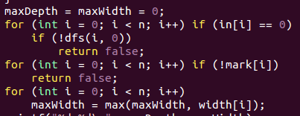
Soj1034 Forest
另一种情况则产生于存在环

Slide 11
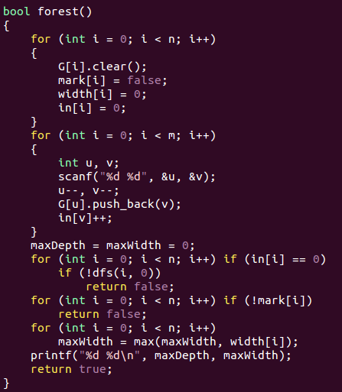
Soj1034 Forest
主过程：

Slide 12
Soj 1219 新红黑树
题意：
一棵树由红枝和黑枝组成的树，A和B轮流砍树，A只砍红枝，B只砍 黑枝
砍枝后不与根相连的枝都去掉。每个树枝上有权值，砍掉的枝的权值 加到自己的分数上
A想使A-­B之差越高越好，B想它越低越好。在最佳策略下A-­B之差
限制：
树枝数不超过20

Slide 13
Soj 1219 新红黑树
分析：
树枝树不超过20，这个条件是个重要的突破口，这意味着我们可以使用O(2^n)级别的的算法
那我们不妨考虑使用（mask，round）表示一个博弈状态，表示当前树枝状态为mask，现在轮到round这个人砍树
这个基础上，我们就得到了一种记忆化搜索的做法

Slide 14
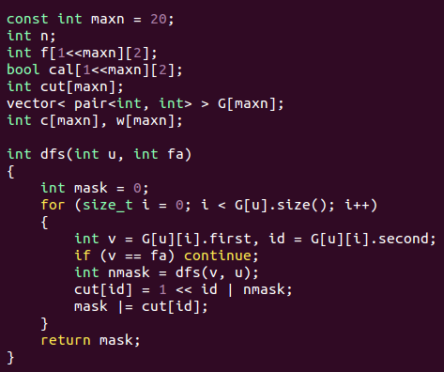
Soj 1219 新红黑树
解法：
首先我们需要预处理砍掉一个树枝后，跟着消失的树枝有哪些
Cut[i]表示砍掉第i个树枝一起消失的树枝集合

Slide 15
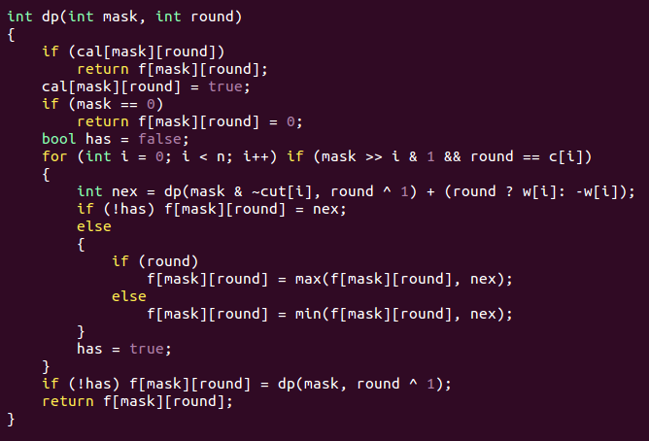
Soj 1219 新红黑树
解法：
接着就是记忆化搜索的主过程

Slide 16
Soj 1219 新红黑树
完整解法：
http://soj.sysu.edu.cn/viewsource.php?sid=4389911

Slide 17
Soj 1310 Right-Heavy Tree
题意：
给你一个输入序列，依次插入一个二叉搜索树中（初始为空树）
要输出它的前序遍历、中序遍历和后序遍历
限制：
节点的数目不超过200000

Slide 18
Soj 1310 Right-Heavy Tree
朴素解法：
直接实现二叉搜索树的插入操作以及树的遍历
由于数据比较水，实现比较好可以水过这道题

Slide 19
Soj 1426 Phone List
题意：
给你n个电话号码，问你是否存在一个电话号码是另一个电话号码的前缀
限制：
1<=n<=10000
电话号码长度不超过10

Slide 20
Soj 1426 Phone List
解法：
其实是一个简单的Trie（字典树）的应用

Slide 21

Soj 1426 Phone List
字典树：
这是一个数组版本
字典树的每个节点都有一个编号
对于节点i可以保存其相关信息
如isEnd[i]标记这个节点是不是一个单词的结尾
nxt[i][]是必须的保存的是这个节点的后继nxt[i][j]表示第j个后继，注意的是这里的后继可以不存在，nxt[i][]数组的大小取决于字符集的大小

Slide 22
Soj 1426 Phone List
字典树:
以字符集大小为3举例
节点1第一个后继存在
而第二个后继存在
我们用0标记这个节点
的某一个后继不存在
0
1
4
3
2
5

Slide 23
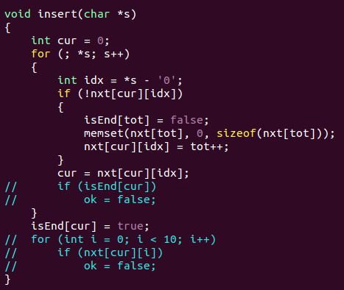
Soj 1426 Phone List
字典树:
插入操作
注释掉的为题目相关

Slide 24
Soj 1426 Phone List
解法：
这道题要判断是否存在一个字符串是另一个字符串的前缀
当我们依次插入这些字符串时
第一种是在之前已经插入了现在插入的字符串的前缀，这种情况在我们顺着字典树插入的时候，必然会碰到某个单词的结尾；
第二种情况是这个字符串是之前插入的字符串的前缀，这种情况则会发现把当前字符串插入完成之后，最后的节点仍然存在后继

Slide 25
soj 7766 Dark roads
题意：n个点，m条边，给出每个边的权值，起点和终点，求出其最小生成树后，所删除的边的权值。
题解：Kruskal算法求出最小生成树权值，并将总的权值减去该权值即可。(by poetry)

Slide 26
Soj 2002 Feeding Time
题意：在w*h的矩阵中，求出最大的8连通块的大小，其中’.’是块，’*’是障碍。
题解：运用bfs，将每个’.’点所有相邻的没有标记的’.’点标记，并加入到队列里，之后再将该点弹出。如果开始搜索时队列为空，则停止搜索，并返回该连通块的大小。将所有这样的连通块取个最大值即可。(by poetry)

Slide 27
soj 1170 Countdown
题意，给出一个家族谱，然后求出前3个拥有d层儿子最多的人(例如d=1为儿女辈，d=2为孙子辈之类)，然后如果拥有儿子个数为0的则不考虑，也不会出现在结果里。如果在第三个数量上拥有并列者，则将所有的并列者输出。

Slide 28
soj 1170 Countdown
题解：首先名字的话，可以用map为每个名字分配一个编号，方便数组的访问。
遍历每个点，如果用dp(n,d)表示点n的d层孩子数，那么dp(n,d) = sum( dp(s,d-1) ),其中s是n的直接儿子。
最后将所有的结果整理，输出答案即可 (by poetry)

Slide 29
1490 Tree Grafting
题意：给出一个字符串，根据这个字符串建树的过程如下：
u:回到当前节点的父亲节点
d:新开一个节点，作为当前节点的儿子，并到那个新的节点上
现在需要求当前树的高度，以及将其变成二叉树之后，二叉树的高度。

Slide 30
1490 Tree Grafting
变二叉树的方法如下：
对每个节点，将其第一个儿子做为其左儿子，将其下一个兄弟作为右儿子

Slide 31
1490 Tree Grafting
题解：可以直接根据题目中的条件，建立一颗树，然后按照规则再将其转化为一颗二叉树，分别统计两者的高度即可。
思考：有没有不建树，直接做的方法？(by poetry)

Slide 32
Soj 14181 Flying Safely
题意：给出一个连通的图，问遍历所有的点最少需要经过多少边（一条边可以多次经过，而在答案中只算一次）
题解：由于保证是连通的，所以答案是点数减一。(by poetry)

Slide 33
Soj 1504 Slim Span
题意：一个无向图，求出生成树后需满足，该生成树中最大与最小边的差值最小。
题解：将边按照权值从小到大排序，然后枚举从哪个位置开始将前面的边删除，剩下的边用来尝试构建最小生成树，如果成功则更新答案。(by poetry)

